Slide 1
基于LoongArch架构的ART执行引擎 适配与优化技术研究
鄢玺
导师：张福新
2026年6月
Notes:
各位老师大家早上好，我是鄢玺，我的指导老师是张福新老师，我的毕业设计的开题题目是

Slide 2
答辩提纲
01 研究背景与目标
02 执行引擎适配与验证
03 性能优化研究与结果
04 总结与展望

Slide 3
一、研究背景与目标
问题定义、研究主线与论文贡献

Slide 4
问题定义与主要贡献
核心问题
论文回答
AOSP 15 官方主线尚未提供 LoongArch 平台 ART 执行引擎实现。
论文必须同时回答“能运行、能验证、能优化”三个问题。
性能结论需要统一 baseline 与可复核证据链支撑。
完成执行引擎关键模块适配，建立 LoongArch 平台 ART 执行闭环。
建立编译、部署、run-test、libcore、benchmark 的统一验证链路。
筛选三项正式方案，并区分稳定收益、边界性收益与失败样本。
主线不是零散 patch，而是“适配设计 → 验证收敛 → 优化筛选”的系统闭环。

Slide 5
整体研究路线
本文从“可运行”推进到“可验证”再到“可优化”，最终给出稳定主结论与收益边界。
执行引擎适配解决平台可用性问题。
统一验证链路保证语义正确与性能比较口径一致。
正式单次对比与重复测量共同约束优化结论的强度。
执行引擎适配
补齐关键模块，建立 LoongArch 平台可运行 ART。
统一验证链路
以 run-test / libcore / benchmark 建立可复核证据。
热点分析筛选
固定 baseline，定位真正影响 workload 的主导热点。
正式结论形成
区分稳定收益、边界性收益与失败样本。
工程产出
执行闭环
方法产出
统一验证链路
研究产出
稳定主收益结论

Slide 6
二、执行引擎适配与验证
建立可运行、可验证的 LoongArch 平台 ART

Slide 7
执行引擎适配的系统闭环
核心目标：以执行路径为主线补齐关键模块，形成可运行、可验证的 LoongArch 平台 ART 执行闭环
从汇编器、解释器到 JIT、JNI 与运行时入口，关键不是单点可跑，而是整条执行链条同时闭合。
Assembler 与基础生成
寄存器、指令编码、分支与链接修补能力。
C++ 解释器与 Nterp
补齐解释执行与字节码派发的关键路径。
JIT 后端与 OSR
打通 HIR 到 LoongArch64 机器码生成。
JNI 编译器与桥接
闭合 Java / native 调用链与栈帧约定。
Runtime Fast Path
补齐字符串、调用桩、deopt 等运行时入口。
Intrinsic 与能力扩展
补充标准库热点路径与执行引擎成熟度。
结论：适配结果是执行引擎系统闭环，不是若干体系结构相关文件的零散移植。

Slide 8
正确性验证结果
验证项 | 结果 | 说明
run-test 用例总数 | 1033 | art/test 当前 run-test 用例总数
compiler 变体 | 7 类 | interp-ac、interpreter、jit、jit-on-first-use、optimizing、speed-profile、baseline
理论配置数 | 7231 | 1033 × 7
自动 skip | 430 | 根据 knownfailures 规则自动跳过
实际执行数 | 6801 | 系统级目标机回归实际执行集合
libcore | 主要测试包通过 | 少量因架构条件限制自动跳过，不影响主要正确性结论

Slide 9
三、性能优化研究
统一 baseline、热点驱动与收益边界

Slide 10
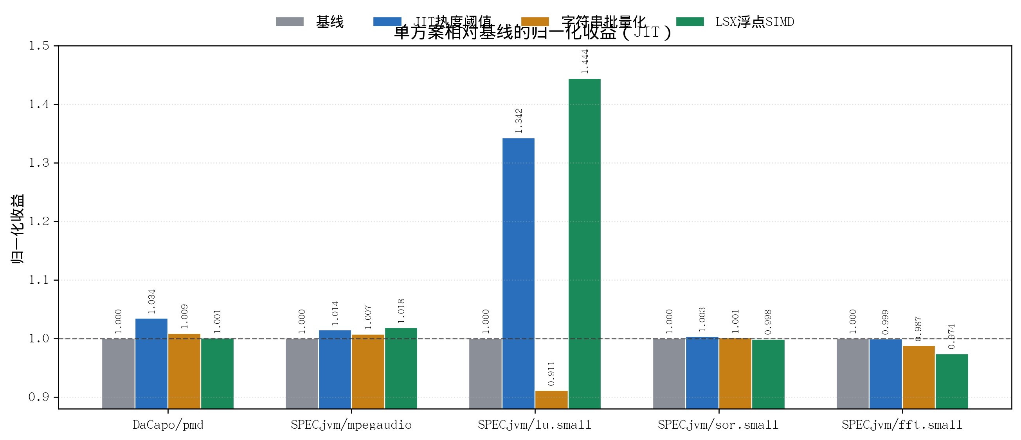
三项正式方案的单次结果总览
统一 baseline 下，同日三项正式方案的收益层级已经足够清晰。
方案一：JIT 热度阈值调整，pmd +3.30%，但复测稳定性不足。
方案二：字符串搬运批量化，pmd +0.86%，同时 lu.small -8.89%。
方案三：LSX 浮点 SIMD，lu.small +44.40%，且证据链最完整。

Slide 11
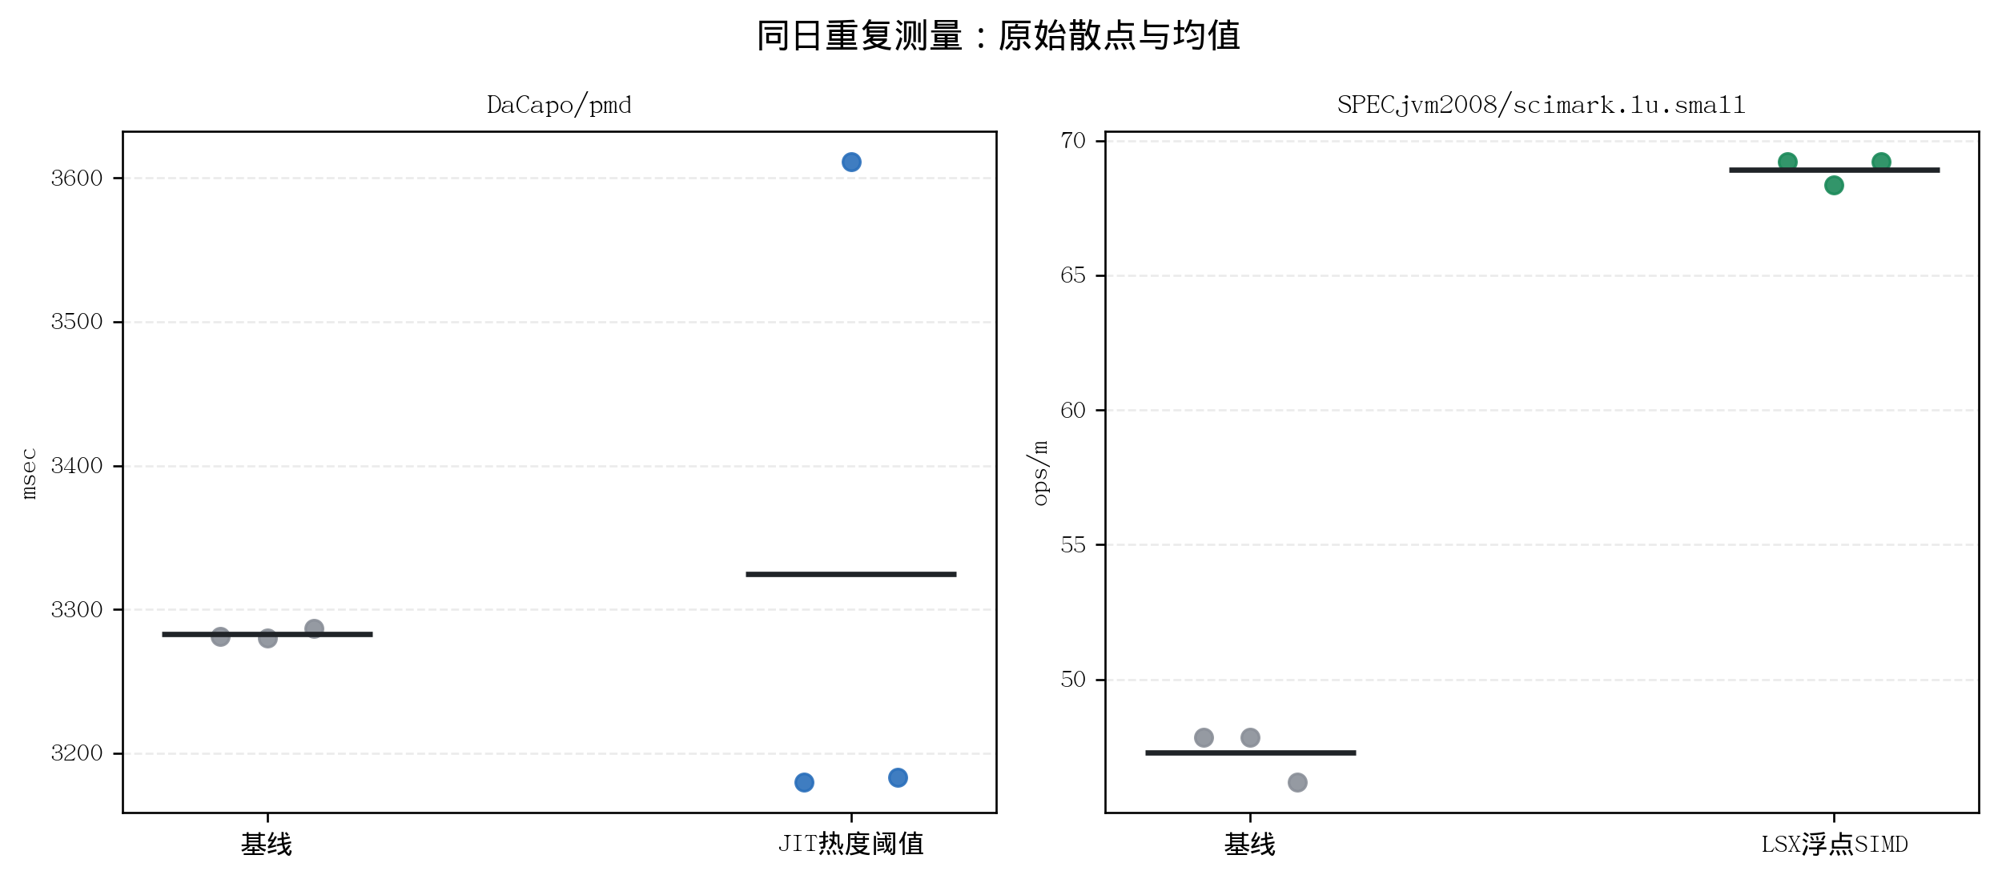
稳定主结论：LSX 浮点 SIMD 向量化
LSX 浮点 SIMD 是当前唯一同时满足收益、解释性与复现性的正式方案。
补齐 float32/float64 的核心 lowering，直接命中 lu.small 主热点。
正式单次结果：46.22 → 66.74 ops/m，增益 +44.40%。
同日 3 轮复测均值 +45.70%，标准差仅 0.50 ops/m。
单次增益
+44.40%
复测均值
+45.70%

Slide 12
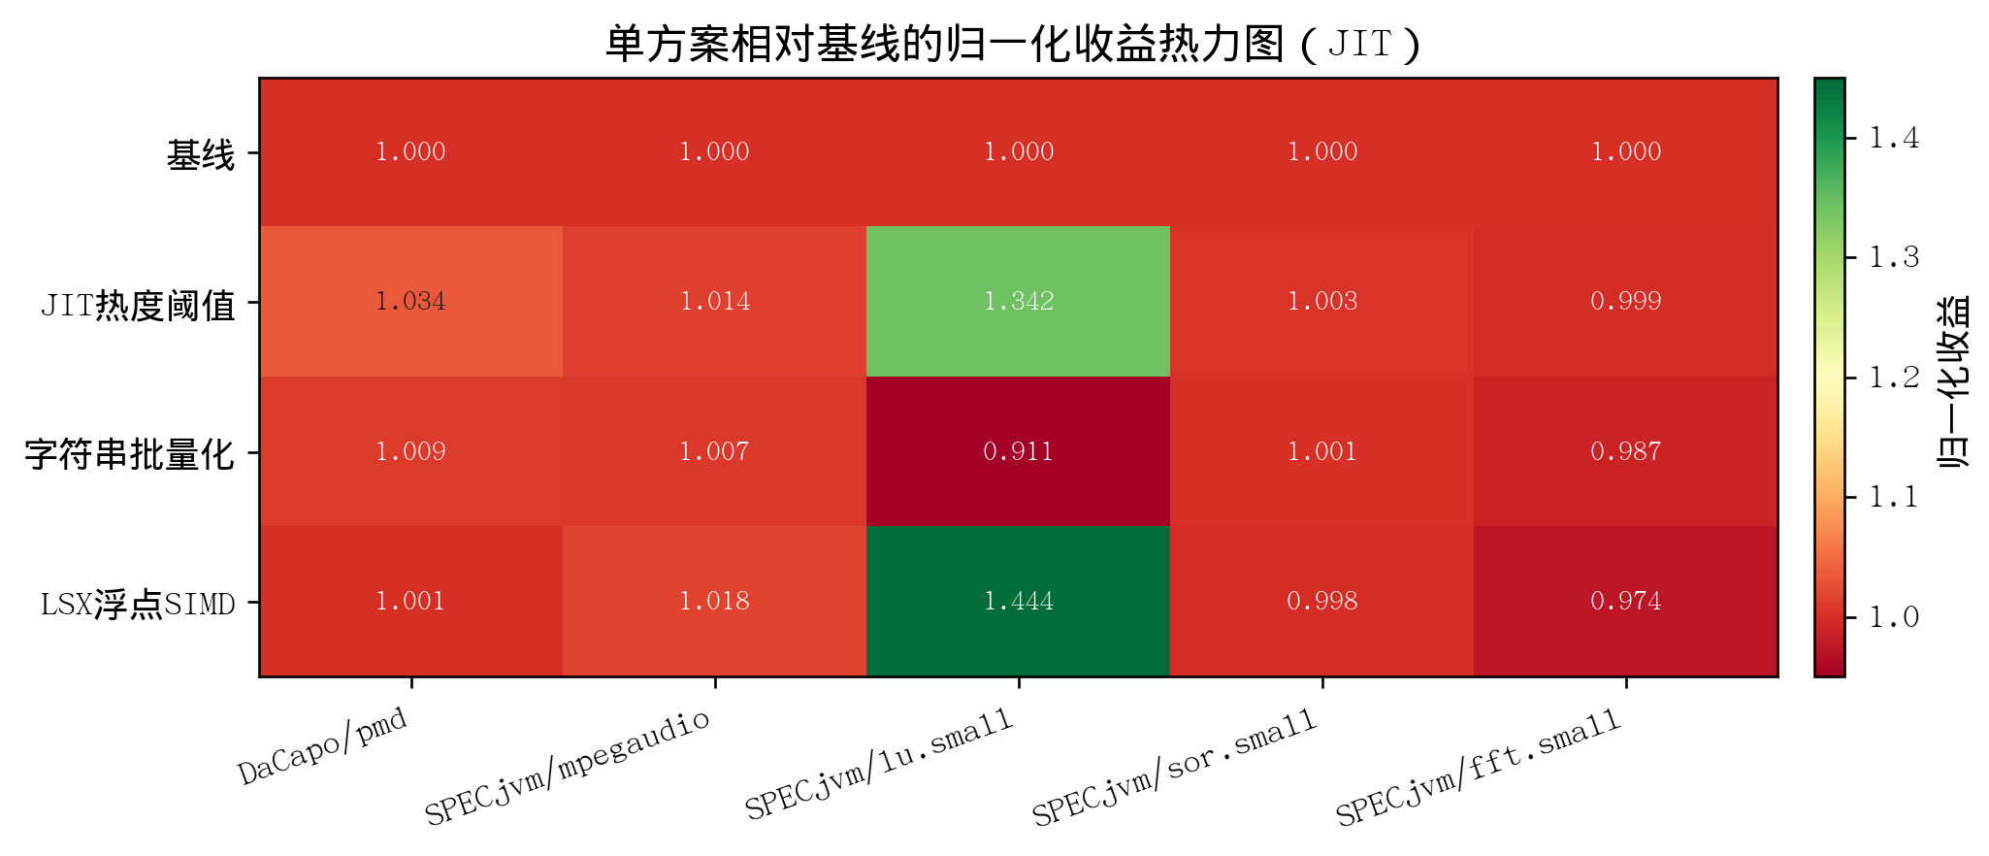
收益边界与方法论结论
优化是否值得保留，取决于收益边界是否清晰、证据链是否完整。
方案一在 pmd 上存在正收益样本，但复测均值尚未稳定转正。
方案二说明“局部热点下降”不等于“全局 benchmark 提升”。
方案三收益集中在规则浮点循环，并不会自动推广到所有数值 workload。
因此，LoongArch 平台 ART 优化应优先命中主导热点，并严格控制副作用。

Slide 13
四、总结与展望
论文结论、方法价值与后续工作

Slide 14
总结与展望
论文主结论
后续工作
AOSP 15 ART 在 LoongArch 平台上的执行引擎适配是可行的。
统一验证链路与固定 baseline 是性能研究具备解释价值的前提。
只有命中主导热点、边界清晰且可复现的方案才值得保留。
完善 AOT / 安装期编译支持。
扩展 LSX / LASX 能力与更高层门控。
引入更多 benchmark 与应用级验证。
增强低扰动观测与运行时因果分析。
本文的核心产出不仅是工程闭环，更是“什么值得保留、为什么成立、边界在哪里”的研究方法。

Slide 15
感谢聆听！
请各位老师批评指正
Q&A

